Slide 1

SDU mod 2030 v. rektor Jens Ringsmose
Oplæg ved projekt- og porteføljenetværksmødet den 12. april 2024

Slide 2

Udgangspunktet
Universitetets rammevilkår har forandret
sig betydeligt i de seneste år:
Hårdere konkurrence om både studerende og forskningsmidler
Demografisk udvikling
Krav om mere relevans
Politiske tiltag (f.eks. i retning af færre universitetsstuderende)
Fundinglandskab under opbrud
Mere fleksible uddannelsesformater og livslang læring

Slide 3
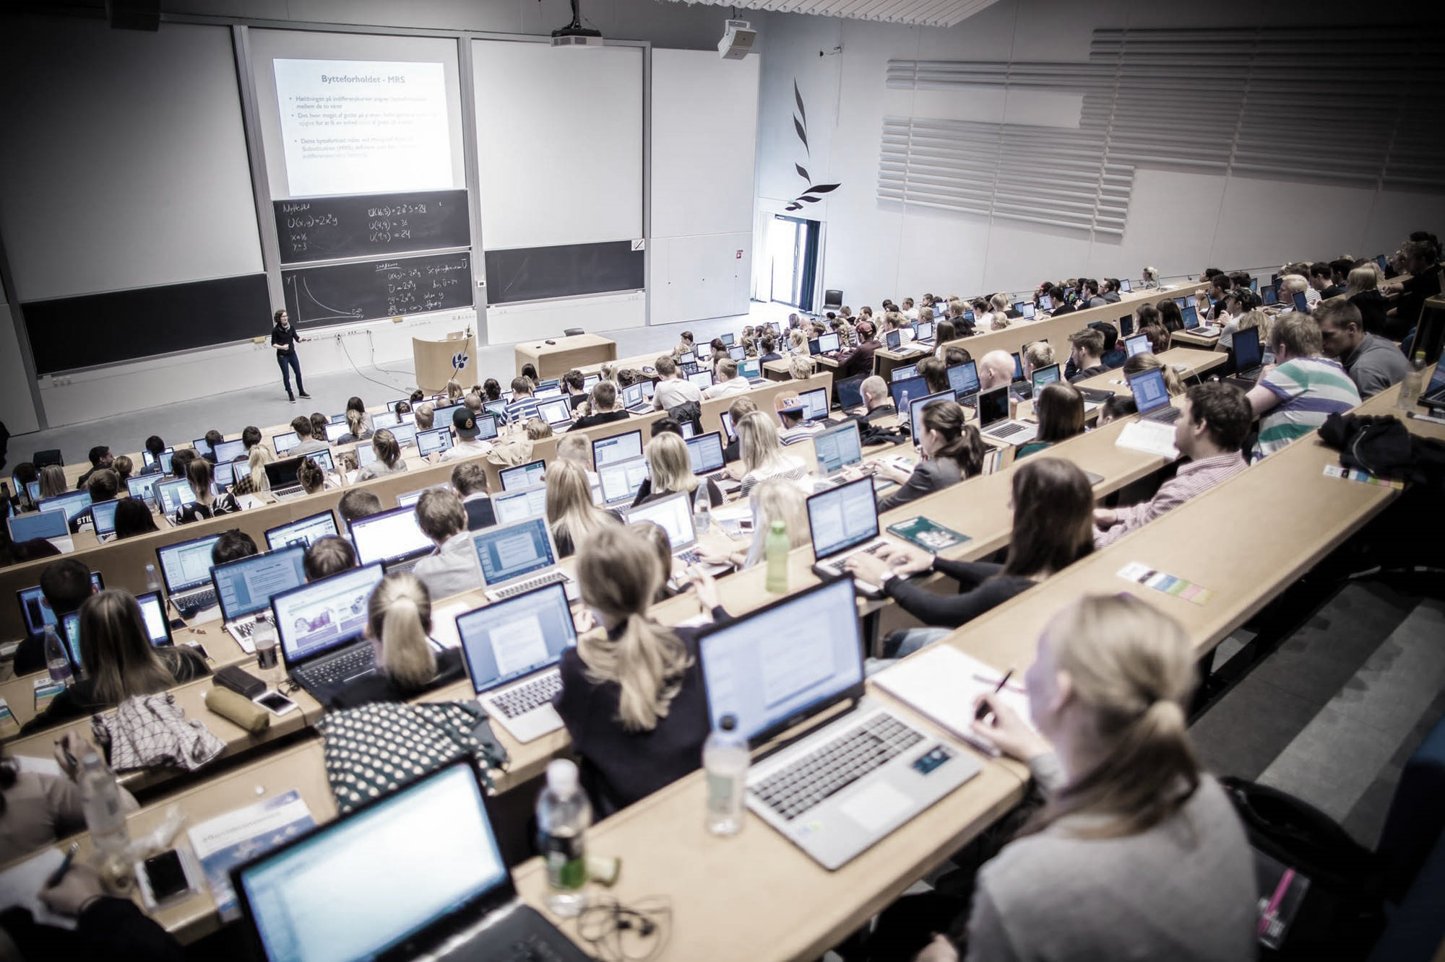
Løsningen
Højeste kvalitet
Høj kvalitet i alt, hvad vi foretager os, giver os de bedste muligheder for at bidrage med værdi til samfundet
Høj kvalitet i vores uddannelser vil have en positiv effekt på universitetets omdømme og muligheder for at rekruttere dygtige studerende
Høj kvalitet i forskningen øger universitetets muligheder for hjemtag af eksterne midler og rekruttere talentfulde forskere
Notes:
Hvis vi på én gang skal leve op til vores raison d’etre og levere på vores purpose, samtidig med at vi adresserer udfordringer og udnytter muligheder, så, så er det vores vurdering, at vi skal have meget, meget høj kvalitet i alt vi foretager os.
Høj kvalitet i uddannelserne – og et renomme for at levere høj kvalitet i uddannelserne – reducerer risikoen for, at vi mister studerende / begrænser tilbagegangen / tiltrækker flere dygtige studerende; udover at bidrage med værdi for samfundet, så øger høj kvalitet i forskningen også sandsynligheden for, at vi hjemtager eksterne forskningsmidler, hvilket igen styrker vores forskningskvalitet.

Slide 4
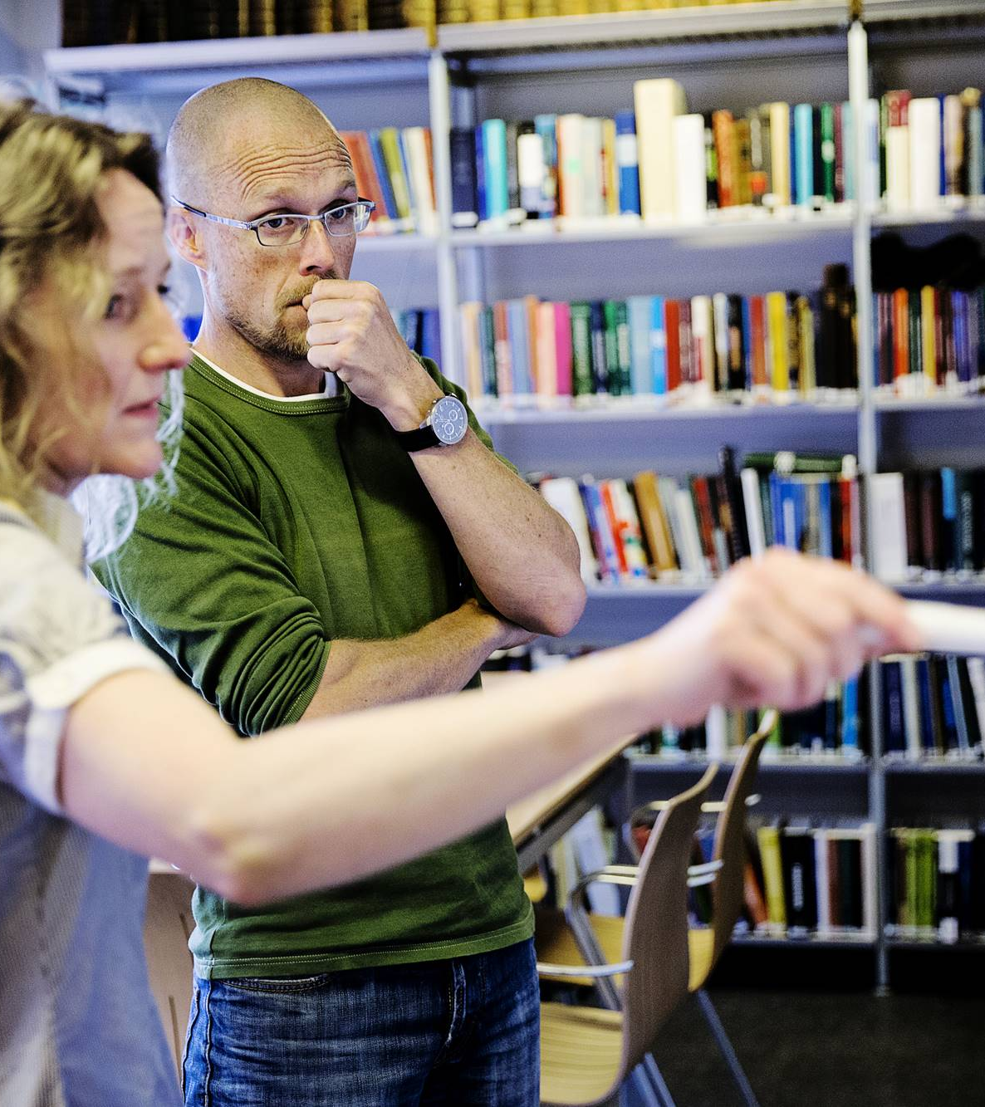
Hvordan opnås højeste kvalitet?
Fastholdelse, udvikling og rekruttering
af talentfulde mennesker – VIP og TAP
Højeste kvalitet er den afgørende forudsætning for, at SDU kan skabe værdi for og med samfundet og forme en bæredygtig fremtid
Fastholdelse, udvikling og rekruttering af talentfulde mennesker og skabelsen af fremragende forskningsmiljøer er uomgængeligt, hvis SDU skal levere kvalitet på højeste niveau
Notes:
Hvordan højeste kvalitet? Talentfulde mennesker! Fastholdelse, udvikling og rekruttering.
Hvis vi skal lykkes med højeste kvalitet, så er der én ting, der er vigtigere end alt andet: Mennesker. Individer og miljøer. Fokus på og prioritering af talentfulde mennesker.

Slide 5

SDU 2030
Sådan ser succes ud..!
Ikke nødvendigvis et større universitet målt på økonomi, personale og studerende. Formentligt mindre på antal studerende. Måske endda også mindre på økonomi
Et stærkere universitet målt på forskningskvalitet
Et stærkere universitet målt på uddannelses-
kvalitet
Endnu mere værdiskabende videnspredning
”
Vi tror på, at den allervigtigste forudsætning for, at vi kommer til ”det gode sted” i 2030,
er, at vi lykkes med at ”fastholde, udvikle
og rekruttere talentfulde mennesker”.
Notes:
Det sted, strategien og dens indsatser skal tage os hen. Strategi handler om at ”bevæge noget”. Masser af strategi bliver aldrig til andet en varm luft og buzzwords. Hvis ikke strategien flytter organisationen et bedre sted hen, så er den ligegyldig.
Samtidigt: Hvis man ikke har et klart billede af, hvor man skal hen, så farer man let vild.
Og hvor er det så, strategien skal flytte SDU hen?
Ad2:
Flere eksterne forskningsmidler
Flere grundforskningscentre og andre elitære midler
Har styrket eller holdt fast i vores rankingplaceringer
Anerkendt som et stærkt forskningsuniversitet
Ad3:
Stærkere studenterpopulation
Mindre frafald
Mindre ledighed efter dimission
Efterspurgte EVU-forløb
Ad4:
Endnu flere start-ups og spinouts
Kvalificering af den offentlige debat
Stærke virksomhedssamarbejder
Endnu stærkere forskningsbaseret rådgivning

Slide 6
Ambitionen for 2030
SDU mod 2030
Syddansk Universitet er kendt og anerkendt for banebrydende og transformativ forskning, som former fremtidens samfund.
Frem mod 2030 vil vi løfte universitetets generelle forskningshøjde yderligere og sikre, at SDU bliver verdensførende på flere forskningsområder.
Værdi, kvalitet, mennesker
Forskning
Vi vil fastholde og rekruttere talenter på internationalt
topniveau
Vi vil udvikle fremragende miljøer, som fostrer næste generation af excellente forskere
Vi vil være verdensførende på udvalgte forskningsområder
Vi vil udvikle forskningskvaliteten og -højden med afsæt i internationalt samarbejde og sparring
Vi vil øge forskningsfinansieringen
Uddannelse
Samarbejde
Organisation

Slide 7
Ambitionen for 2030
SDU mod 2030
Syddansk Universitet er kendt og anerkendt for attraktive og fleksible læringsmiljøer, som uddanner efterspurgte og værdiskabende dimittender.
Frem mod 2030 vil vi udvikle universitetets uddannelsesportefølje i indhold og format og derigennem imødekomme samfundets – og særligt Region Syddanmarks – behov for kompetencer og ny viden.
Værdi, kvalitet, mennesker
Forskning
Vi vil uddanne kompetente mennesker, der udfordrer og bidrager til samfundsudviklingen
Vi vil skabe fremragende uddannelsesmiljøer, hvor talent og faglighed udvikles
Vi vil tilknytte nysgerrige, motiverede og talentfulde unge
Vi vil skabe større sammenhæng mellem uddannelse og forskning gennem forskningsintegration
Vi vil understøtte livslang læring til mennesker i beskæftigelse
Uddannelse
Samarbejde
Organisation

Slide 8
Ambitionen for 2030
SDU mod 2030
Syddansk Universitet er kendt og anerkendt for samskabelse, værdifuld formidling og innovation, som skaber en oplyst offentlighed og fremmer vækst, velfærd og udvikling.
Frem mod 2030 vil vi styrke universitetets evne til at bringe forskningsbaseret viden i spil i samarbejder med virksomheder, myndigheder, NGO’er og øvrige partnere samt sikre, at Syddansk Universitets ansatte bidrager til at informere den offentlige debat.
Værdi, kvalitet, mennesker
Forskning
Vi vil prioritere særlige temaer og involvere fagmiljøer på
tværs af fakulteter
Vi vil styrke forskningens positive impact på det omgivende samfund
Vi vil sikre værdiskabende formidling
Vi vil fremme innovationsinitiativer og -miljøer
Vi vil bygge broer til omverdenen gennem strategiske partnerskaber
Uddannelse
Samarbejde
Organisation

Slide 9
Ambitionen for 2030
SDU mod 2030
Syddansk Universitet er kendt og anerkendt for motiverende universitetsrammer for talentfulde mennesker og fremragende miljøer kendetegnet ved excellence, komplementaritet og diversitet.
Frem mod 2030 vil vi arbejde for at sikre fremragende organisatoriske og fysiske rammer, der tiltrækker, udvikler og forløser talent.
Værdi, kvalitet, mennesker
Forskning
Uddannelse
Vi vil fremme det gode universitetsliv
Vi vil levere kvalitet ved højt kompetenceniveau og robuste miljøer
Vi vil løbende forbedre arbejdsgange og digitale løsninger
Vi vil skabe attraktive, optimale og bæredygtige rammer
Vi vil sikre en god økonomi
Samarbejde
Organisation

Slide 10

Implementering
Der har efter udarbejdelse af strategien så småt været igangsat en inddragende proces hen over efteråret til udvikling af konkrete handleplaner og initiativer til implementering i de enkelte områder og enheder.
Vigtigt at understrege, at der er tale om en ”implementerings-maraton” frem mod 2030, så det sikres at alle hovedområder får justeret.
Fakultetsledelserne er nøgleaktører i planlægning og eksekvering af implementeringsprocessen. Dels så der sikres synkronisering med lokale fakultetsstrategier, og dels så indsatser, der går i dybden, forankres på fakulteterne.

Slide 11

Spørgsmål?

